Slide 1
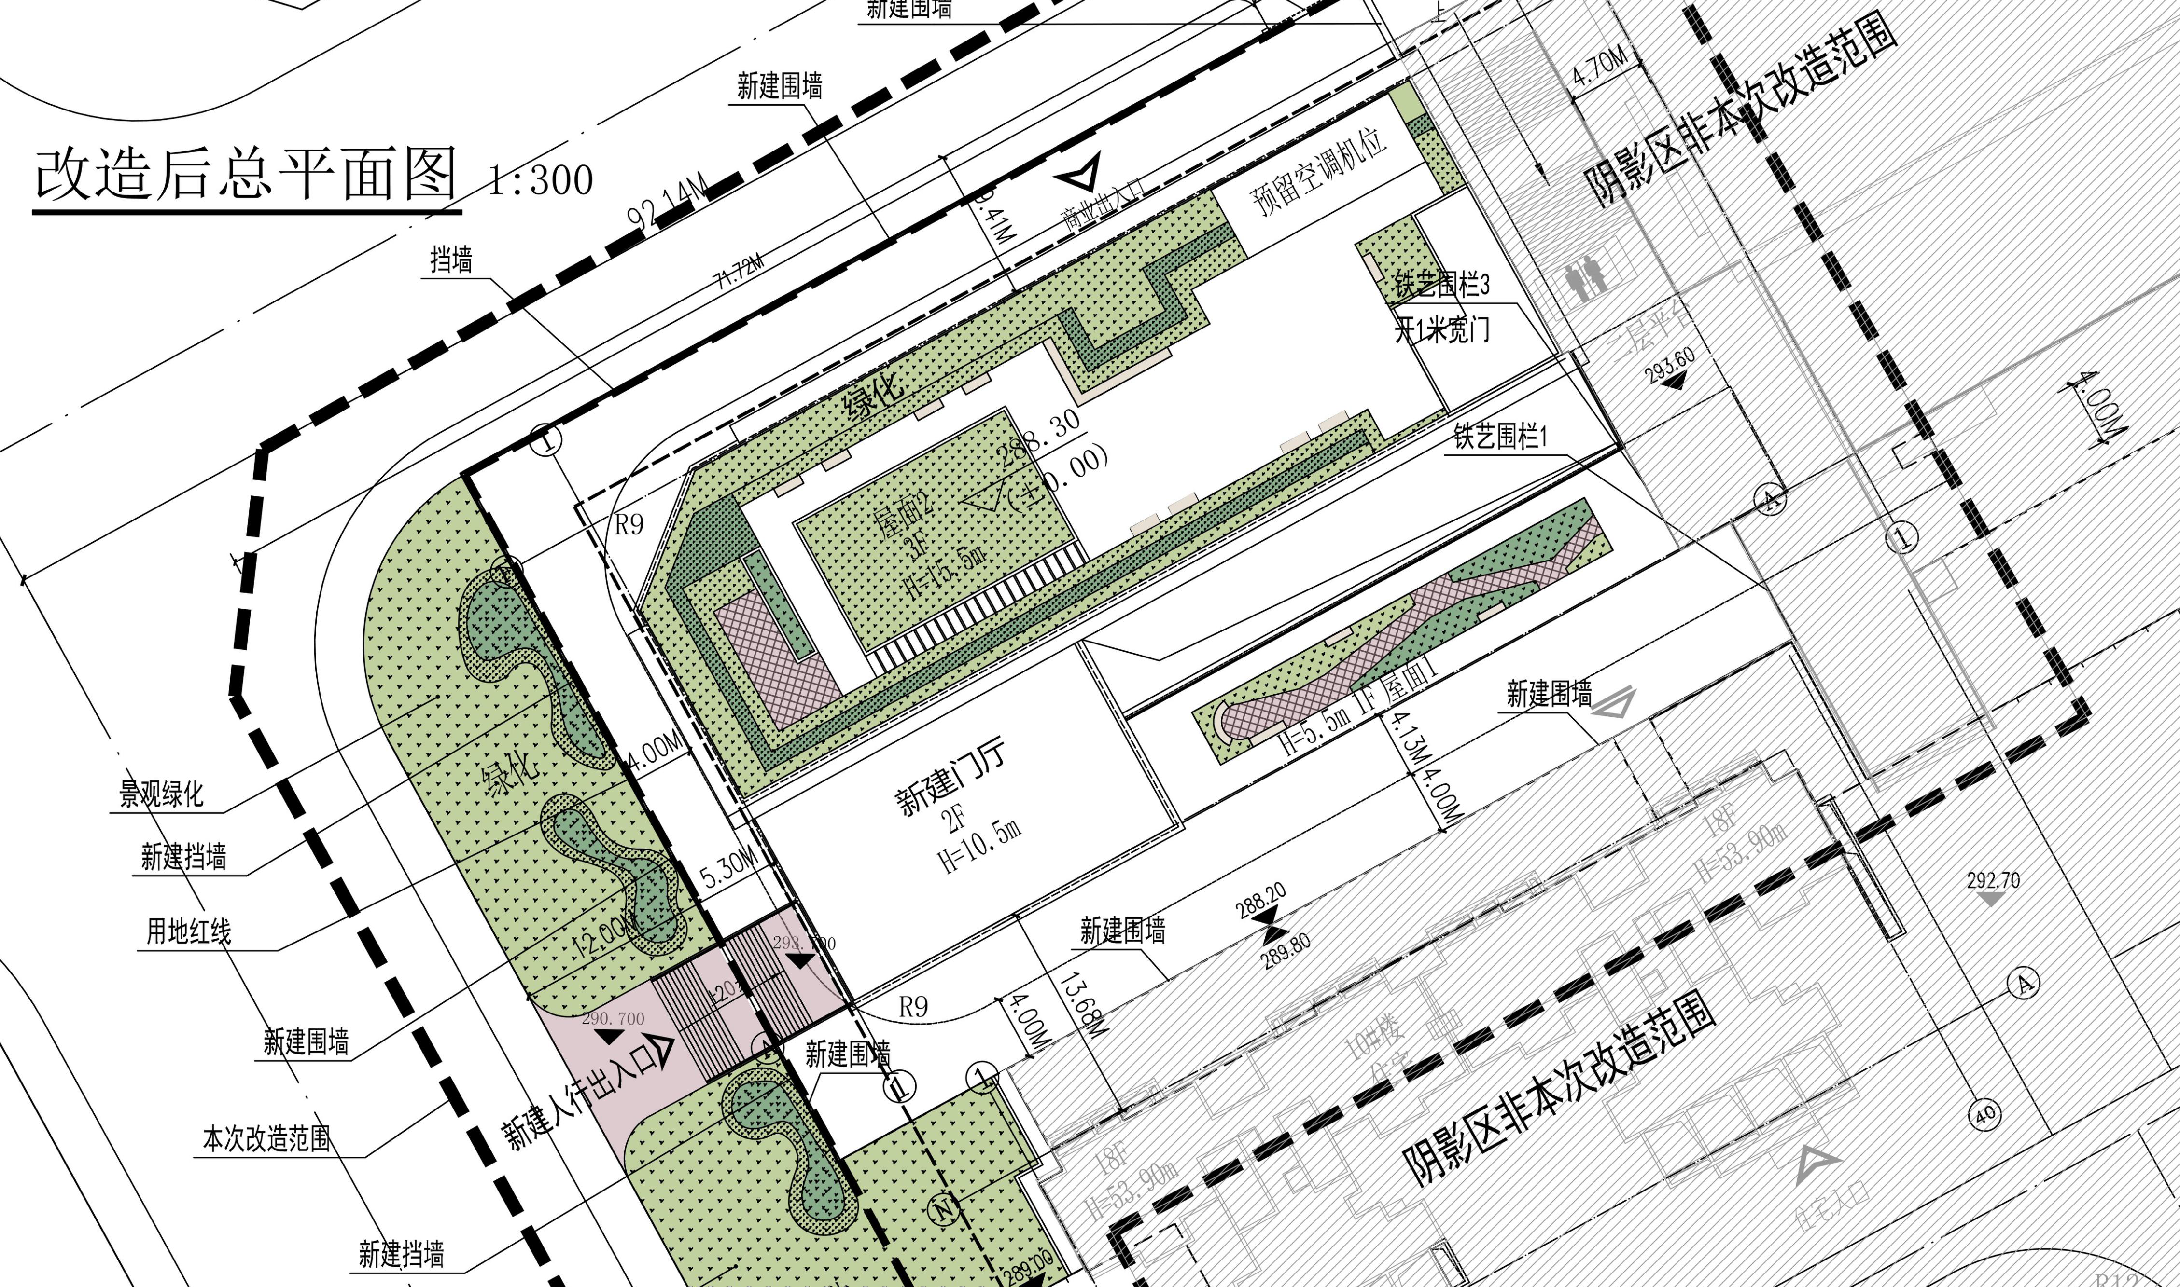
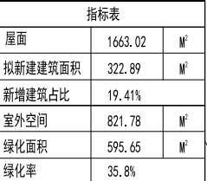
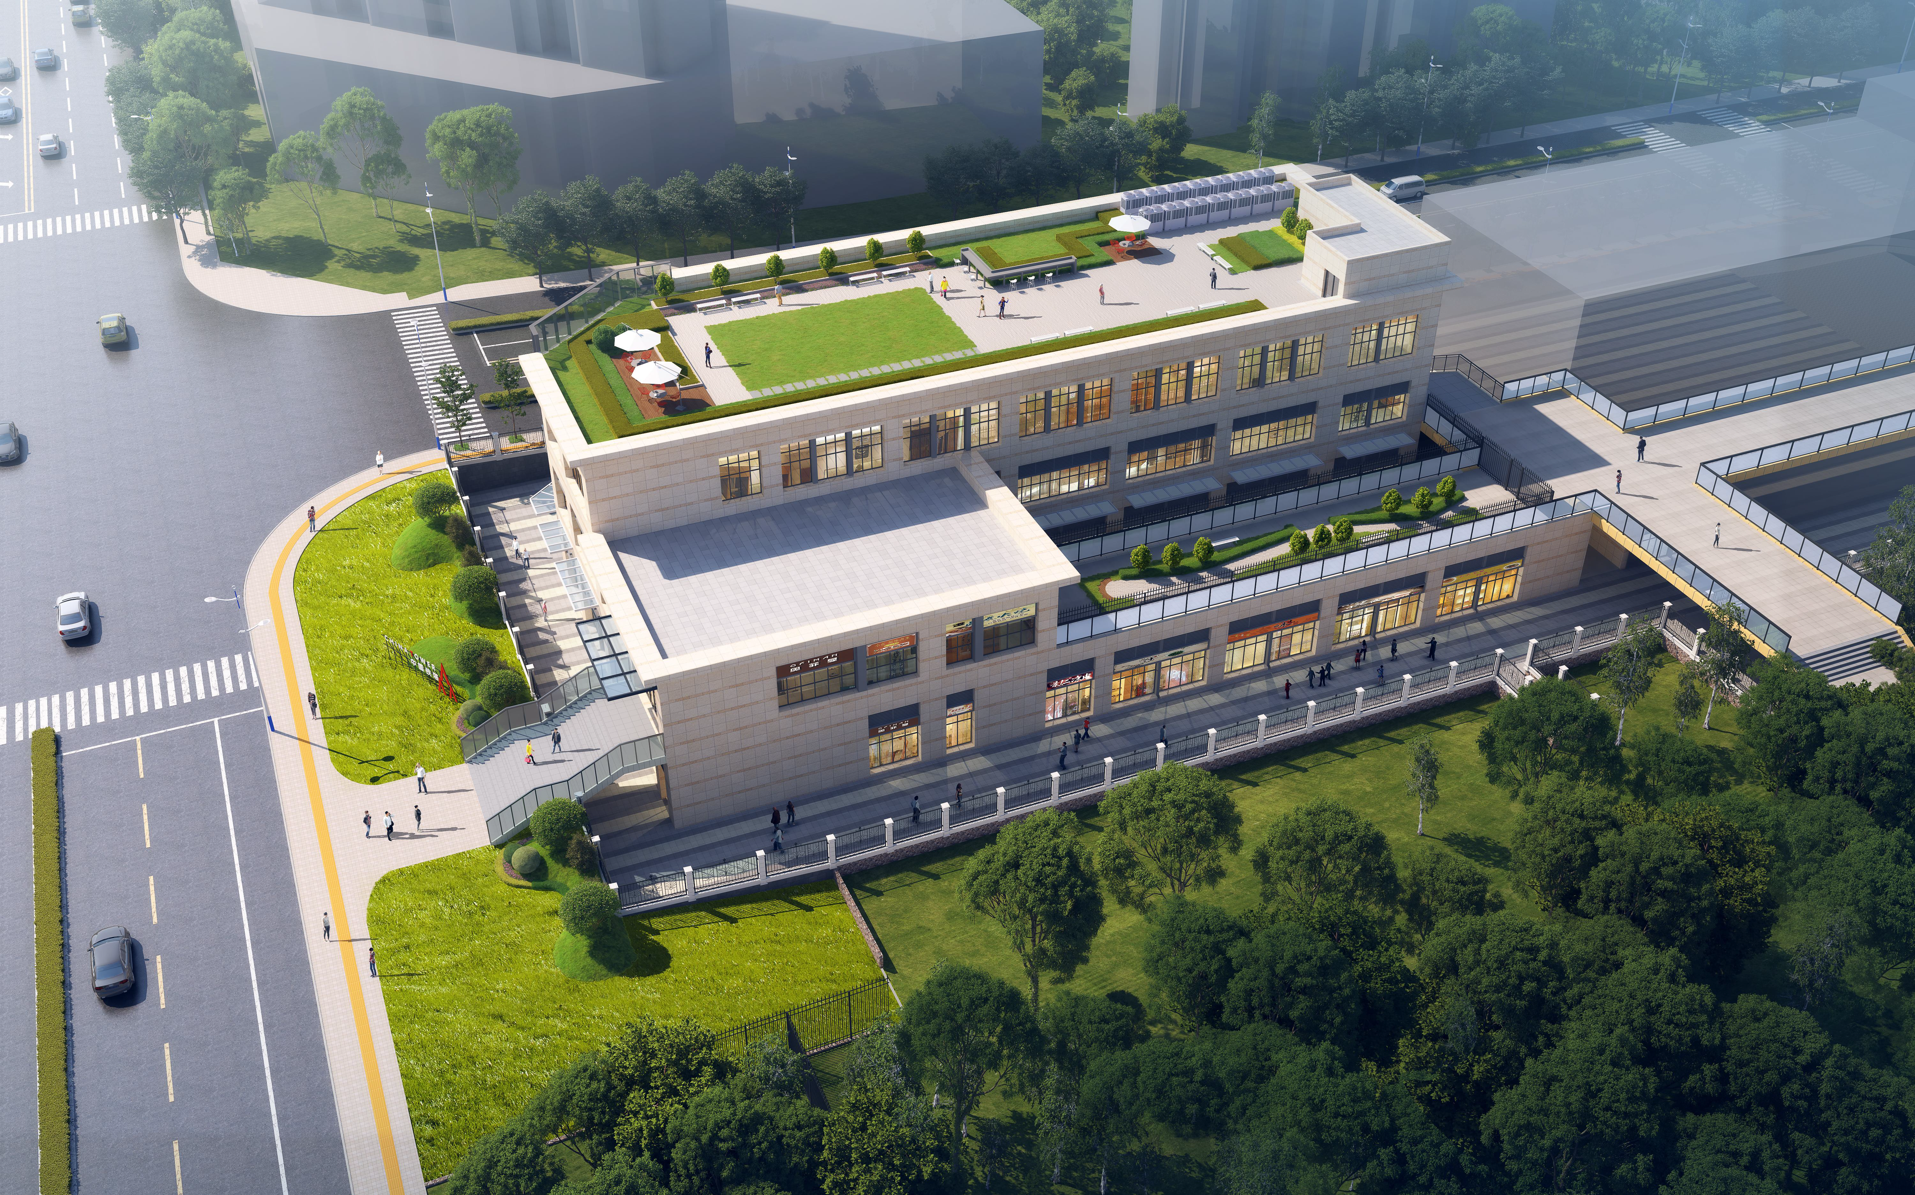
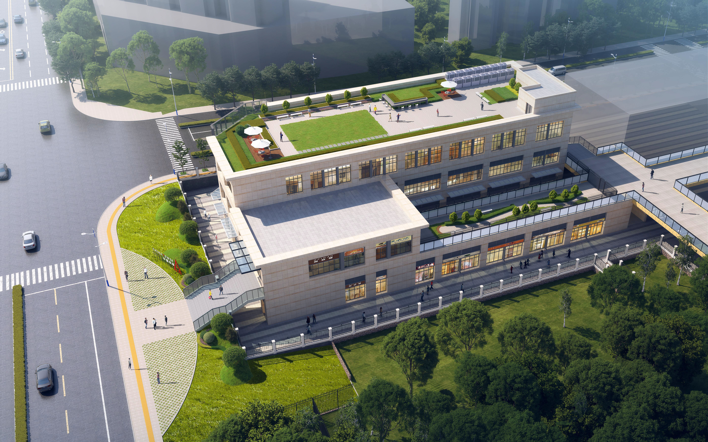
四川天盈实业有限责任公司申报的
高新区桃花山棚户区改造项目（三期）1号商业楼 第五立面及环境安全提升工程设计方案批前公示
公示说明
四川天盈实业有限责任公司申报的高新区桃花山棚户区改造项目（三期）1号商业楼 第五立面及环境安全提升工程设计方案，项目位于遂宁市船山区星池路与明志路交叉处，临近桃花山公园、桃花山小学及铁建云台府小区等，建筑设计方案于2025年3月6日经遂宁高新区国土空间规划委员会第二十九次规委会会审议通过。我局拟办理其审批手续，现提前将总平图、效果图予以公示，征求相关意见。
公示时间：2025年3月25日至2025年4月3日
公示及反映方式：有关单位或个人对该项目审批有任何意见或建议等，可在公示期间通过以下方式向遂宁高新区自然资源和规划分局反映。
1.网上留言：https://gxq.suining.gov.cn/
2.电子邮箱：3254040008@qq.com
3.信件寄往“遂宁高新区自然资源和规划分局空间规划股”（请在信封封面注明“规划公示”字样），邮编：629000
遂宁高新区自然资源和规划分局
2024年3月25日

